Slide 1

Kuliah 2 TBO
Tata Bahasa
Elemen Bahasa Formal
Tata Bahasa Reguler
Aturan Produksi
ukrida.ac.id

Slide 2
Pendahuluan
Type-0 Phrase Stucture Grammar
Type-1 Contex Sensitive
Type-2 Contex Free
Type-3 Reguler
Hirarki Tata Bahasa (Grammar)

Slide 3
Pendahuluan
Tata bahasa (grammar) didefinisikan secara formal sebagai kumpulan himpunan-himpunan variabel, simbol-simbol terminal, simbol-simbol awal yang dibatasi oleh aturan tata bahasa.
Suatu tata bahasa dapat menghasilkan sejumlah string dengan menerapkan aturan tata bahasa.

Slide 4
Pendahuluan
Contoh tata bahasa :
α → β
Dibaca α menghasilkan β
Tata bahasa berfungsi untuk menentukan kebenaran dalam penulisan suatu statement, sesuai dengan aturan yang terdapat pada suatu program.

Slide 5
Pendahuluan
Tata bahasa merupakan salah satu bagian penting dalam pembuatan implementasi bahasa formal.
Masukan yang tidak sesuai dengan tata bahasa yang telah ditetapkan menyebabkan proses tidak dapat dilakukan.
Tata bahasa bebas konteks (Context Free Grammar) adalah salah satu yang digunakan dalam implementasi bahasa formal selain tata bahasa regular.

Slide 6
Pendahuluan
Tata bahasa bebas konteks yang digunakan menghasilkan aturan produksi.
Aturan produksi ini merupakan pusat dari tata bahasa yang menspesifikasikan bagaimana suatu tata bahasa melakukan transformasi suatu string ke bentuk lain.

Slide 7
Elemen bahasa formal
Elemen-elemen bahasa adalah alphabet, tata bahasa dan semantik.
Alphabet adalah himpunan terhingga dari token-token dimana kalimat dibentuk dalam suatu bahasa.
Contoh :
{a,b} → himpunan yang terdiri dari simbol “a” dan “b”.
Tata bahasa adalah himpunan dari aturan-aturan struktural yang didefinisikan yang berlaku dalam suatu kalimat pada token-token.

Slide 8
Elemen bahasa formal
Grammar G didefinisikan sebagai pasangan 4 tuple: Vt, Vn, S dan P , dan dituliskan sebagai Q(Vt, Vn, S, P) dimana:
Vt : himpunan simbol-simbol terminal (alphabet)
Vn : himpunan simbol-simbol non terminal
S ∈ V: simbol awal atau start
P : himpunan produksi

Slide 9
Elemen bahasa formal
Contoh:
G1 : Vt ={I, want, need, you}, V={ S, A, B,C},
P={S→ABC, A→I, B→want | need, C→you},
S→ABC
Iwantyou
L(G1)= {Iwantyou,Ineedyou}

Slide 10
Elemen bahasa formal
Semantik adalah himpunan aturan-aturan yang didefinisikan dan mempunyai efek operasional pada setiap program yang ditulis dalam bahasa apabila ditranslasi atau dieksekusi pada suatu mesin.
Perbedaan bahasa inggris dengan bahasa pemrograman komputer adalah aturan-aturan ejaan dan tata bahasa dalam bahasa inggris sangat kompleks dan banyak pengecualian dan keragu-raguan, sementara dalam bahasa pemrograman harus mempunyai struktur yang tepat dan pasti

Slide 11
Konsep Dasar
Anggota alphabet dinamakan simbol terminal
Kalimat adalah deretan hingga simbol-simbol terminal.
Bahasa adalah himpunan kalimat-kalimat. Anggota bahasa tak hingga kalimat.
Simbol-simbol berikut adalah simbol terminal:
Huruf kecil, misalnya : a, b, c,
+ dan * simbol operator, misalnya : +, -
Simbol tanda baca, misalnya: (,), dan ;
String yang tercetak tebal, misalnya if, then, dan else.

Slide 12
Konsep Dasar
Simbol-simbol berikut adalah simbol non terminal/variabel:
Huruf besar, misalnya : A, B, C
Huruf S sebagai simbol awal
String yang tercetak miring, misalnya : expr
Huruf yunani melambangkan string yang tersusun atas simbol non terminal atau campuran keduanya, misalnya: α , β dan ε
Sebuah produksi dilambangkan sebagai α → β , artinya: dalam sebuah derivasi dapat dilakukan penggantian simbol α dengan simbol β .

Slide 13
Konsep Dasar
Derivasi adalah proses pembentukan sebuah kalimat atau sentensial. Sebuah derivasi dilambangkan sebagai : α → β
Sentensial adalah string yang tersusun atas simbol-simbol terminal atau simbol-simbol non terminal atau campuran keduanya.
Kalimat adalah string yang tersusun atas simbol-simbol terminal. Kalimat adalah merupakan sentensial, sebaliknya belum tentu.

Slide 14
Tata bahasa Regular
Tata bahasa digunakan dalam implementasi bahasa formal. Tata bahasa regular yang digunakan menghasilkan aturan produksi.
Aturan produksi merupakan pusat dari tata bahasa yang menspesifikasikan bagaimana suatu tata bahasa melakukan transformasi suatu string ke bentuk lain.
Dalam pembicaraan grammar, anggota alphabet dinamakan simbol terminal atau token.
Kalimat adalah deretan simbol.
Bahasa adalah himpunan kalimat-kalimat. Anggota bahasa tak hingga kalimat.
Simbol-simbol berikut adalah:
Huruf kecil, misalnya : a, b, c,
Simbol operator, misalnya : +, - , x
Simbol tanda baca, misalnya: (,), dan ;
String yang tercetak tebal, misalnya if, then, dan else.

Slide 15
Tata bahasa Regular
Simbol-simbol berikut adalah simbol non terminal:
Huruf besar, misalnya : A, B, C
Huruf S sebagai simbol awal
String yang tercetak miring, misalnya : expr dan stmt
Huruf besar akhir alphabet melambangkan simbol terminal atau non terminal, misalnya: X, Y, Z
Huruf kecil akhir alphabet melambangkan string yang tersusun atas simbol-simbol terminal, misalnya: x, y, z.
Huruf yunani melambangkan string yang tersusun atas simbol-simbol terminal atau simbol-simbol non terminal atau campuran keduanya, misalnya: α , β dan γ

Slide 16
Tata bahasa Regular
Sebuah produksi dilambangkan sebagai α→ β artinya dalam sebuah derivasi dapat dilakukan penggantian simbol α dengan simbol β .
Simbol α dalam aturan produksi berbentuk α→ β disebut ruas kiri produksi sedangkan simbol β disebut ruas kanan produksi.
Derivasi adalah proses pembentukan sebuah kalimat atau sentensial. Sebuah derivasi dilambangkan sebagai : α→ β
Sentensial adalah string yang tersusun atas simbol-simbol terminal atau simbol-simbol non terminal atau campuran keduanya.
Kalimat adalah string yang tersusun atas simbol-simbol terminal. Jelaslah bahwa kalimat adalah kasus khusus dari sentensial.

Slide 17
Tata bahasa Regular
Pengertian terminal berasal dari kata terminate (berakhir), maksudnya derivasi berakhir jika sentensial yang dihasilkan adalah sebuah kalimat (yang tersusun atas simbol-simbol terminal itu).
Pengertian non terminal berasal dari kata not terminate (belum berakhir/tidak berakhir), maksudnya derivasi belum/tidak berakhir jika sentensial yang dihasilkan mengandung simbol non terminal.

Slide 18
Aturan Produksi
Aturan produksi α→β yang diterapkan pada suatu string w=aαc mengganti kemunculan α menjadi β , sehingga string tersebut berubah menjadi w=aβc, sehingga dituliskan aαc → aβc ( aαc memproduksi aβc).
Produksi tersebut dapat diterapkan berkali-kali, w1→w2→w3...→wn atau dapat ditulis w1 →*wn jika minimal harus ada aturan produksi yang diterapkan : w1 →⁺ wn

Slide 19
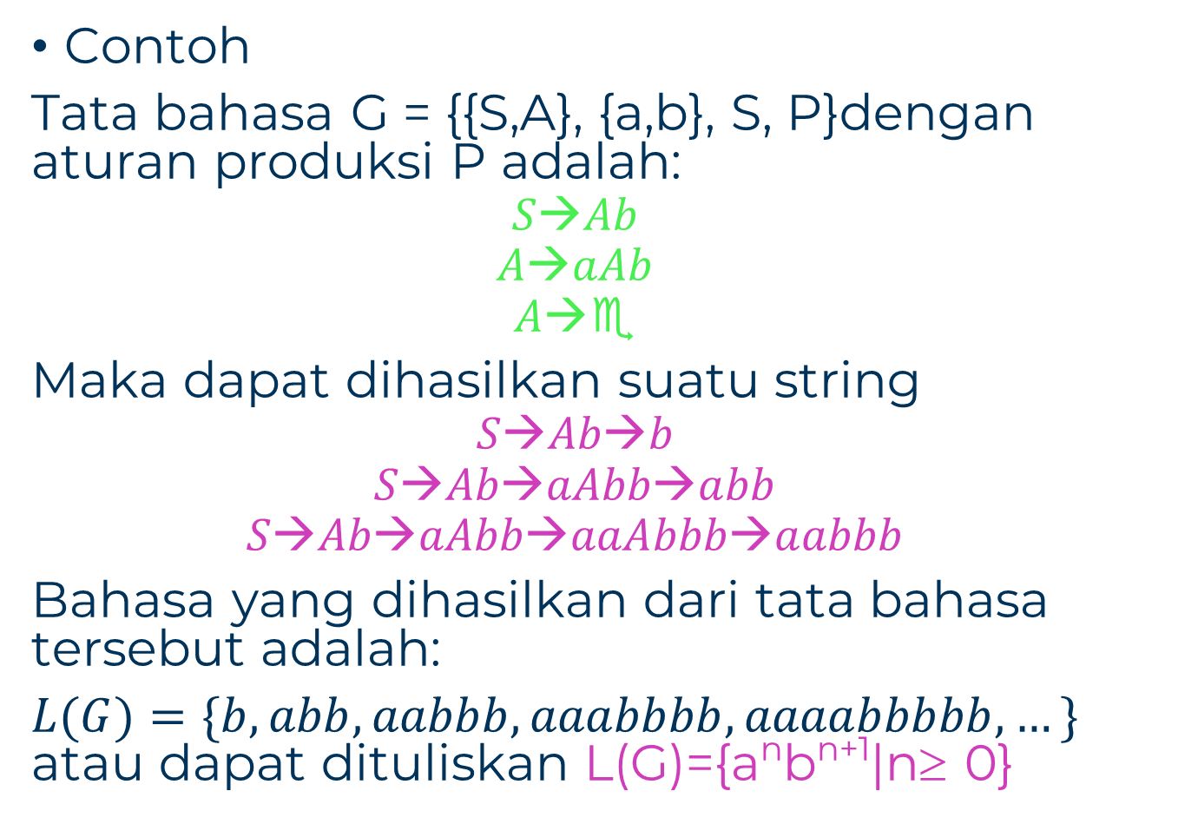
Aturan Produksi
Contoh
Tata bahasa G = {{S,A}, {a,b}, S, P}dengan aturan produksi P adalah:
$$S→Ab$$
$$A→aAb$$
$$A→$$
Maka dapat dihasilkan suatu string
$$S→Ab→b$$
$$S→Ab→aAbb→abb$$
$$S→Ab→aAbb→aaAbbb→aabbb$$
Bahasa yang dihasilkan dari tata bahasa tersebut adalah:
$L(G)=\{b, abb, aabbb, aaabbbb, aaaabbbbb,…\}$ atau dapat dituliskan L(G)={a^{n}b^{n+1}|n≥ 0}

Slide 20
Aturan Produksi
Hierarki Bahasa
Kelas | Mesin Pengenal
Regular language Context free language Context sensitive language Unrestricted language | Finite State Automata Push Down Automata Linier Bounded Automata Turing Machine

Slide 21
Aturan Produksi
Kelas | Ruas kiri | Ruas kanan | Contoh
Regular | α∈N | ≤ 1 non terminal (paling kiri/kanan) | P→abR Q→abc R→Scac
Context free | α∈N | - | P→aQb Q→abPRS
Context sensitive | α∈(T∪N)⁺ | |α|≤|β| | aD→Da AD→aCD
Unrestricted | α∈(T∪N)⁺ | - | CB→DB Adc→ε
Ruas kiri harus memuat simbol non terminal

Slide 22
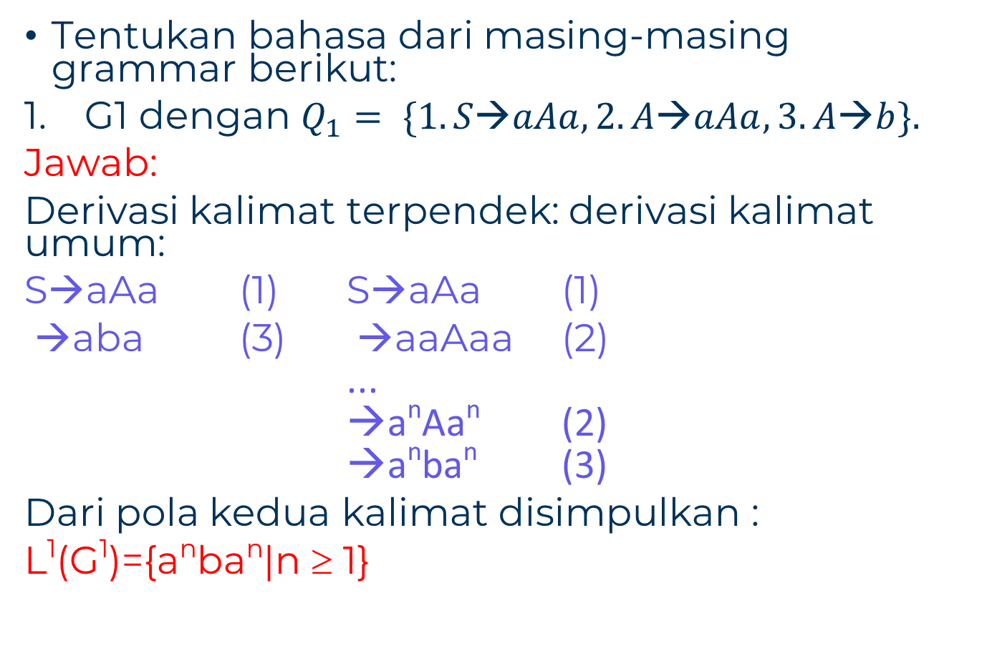
Derivasi Kalimat dan Penentuan Bahasa
Tentukan bahasa dari masing-masing grammar berikut:
G1 dengan $Q_{1}= \{1. S→aAa, 2. A→aAa, 3. A→b\}.$
Jawab:
Derivasi kalimat terpendek: derivasi kalimat umum:
S→aAa (1) S→aAa (1)
→aba (3) →aaAaa (2)
...
→a^{n}Aa^{n} (2)
→a^{n}ba^{n} (3)
Dari pola kedua kalimat disimpulkan :
L¹(G¹)={a^{n}ba^{n}|n ≥ 1}

Slide 23
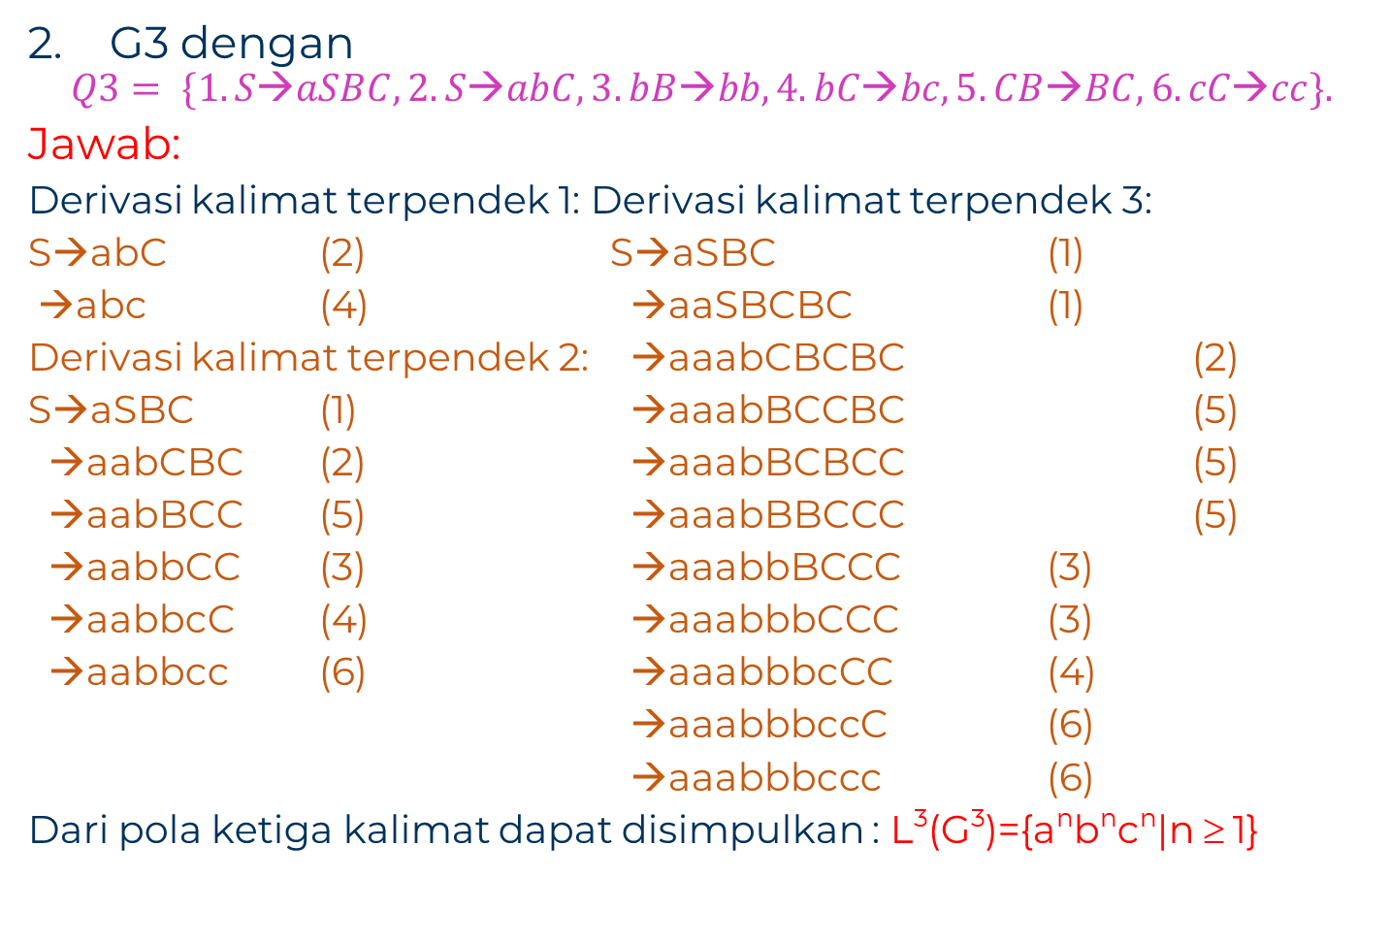
Derivasi Kalimat dan Penentuan Bahasa
G3 dengan
$$Q3= \{1. S→aSBC, 2. S→abC, 3. bB→bb, 4. bC→bc, 5. CB→BC, 6. cC→cc\}.$$
Jawab:
Derivasi kalimat terpendek 1: Derivasi kalimat terpendek 3:
S→abC (2) S→aSBC (1)
→abc (4) →aaSBCBC (1)
Derivasi kalimat terpendek 2: →aaabCBCBC (2)
S→aSBC (1) →aaabBCCBC (5)
→aabCBC (2) →aaabBCBCC (5)
→aabBCC (5) →aaabBBCCC (5)
→aabbCC (3) →aaabbBCCC (3)
→aabbcC (4) →aaabbbCCC (3)
→aabbcc (6) →aaabbbcCC (4)
→aaabbbccC (6)
→aaabbbccc (6)
Dari pola ketiga kalimat dapat disimpulkan : L³(G³)={a^{n}b^{n}c^{n}|n ≥ 1}

Slide 24
Derivasi Kalimat dan Penentuan Bahasa
Aturan yang disebutkan pada proses pengenalan dan pembangkitan kalimat. Secara formal, tata bahasa terdiri dari 4 komponen yaitu:
Himpunan berhingga, tidak kosong dari simbol-simbol dan non terminal T¹.
Himpunan berhingga, dari simbol-simbol non terminal N.
Simbol awal S ∈ N, yang merupakan salah satu anggota dari himpunan simbol non terminal.
Himpunan berhingga aturan produksi P yang setiap elemennya dituliskan dalam bentuk: α→β , dimana α dan β adalah string yang dibentuk dari himpunan T ∪ N dan α harus berisi paling sedikit satu simbol non terminal.

Slide 25
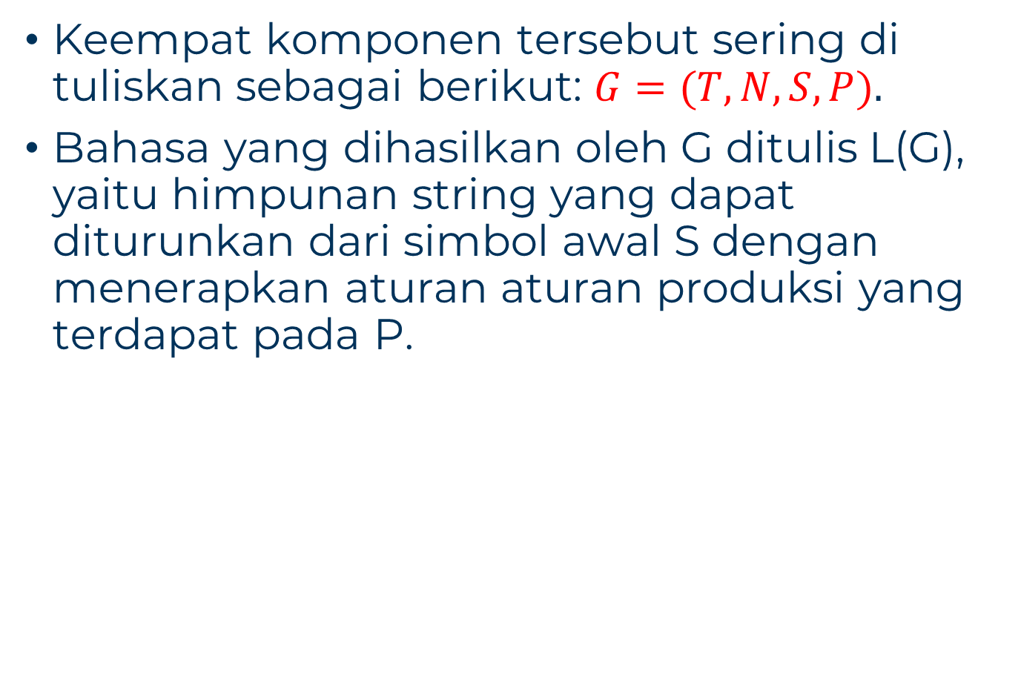
Derivasi Kalimat dan Penentuan Bahasa
Keempat komponen tersebut sering di tuliskan sebagai berikut: $G=(T, N,S, P).$
Bahasa yang dihasilkan oleh G ditulis L(G), yaitu himpunan string yang dapat diturunkan dari simbol awal S dengan menerapkan aturan aturan produksi yang terdapat pada P.

Slide 26
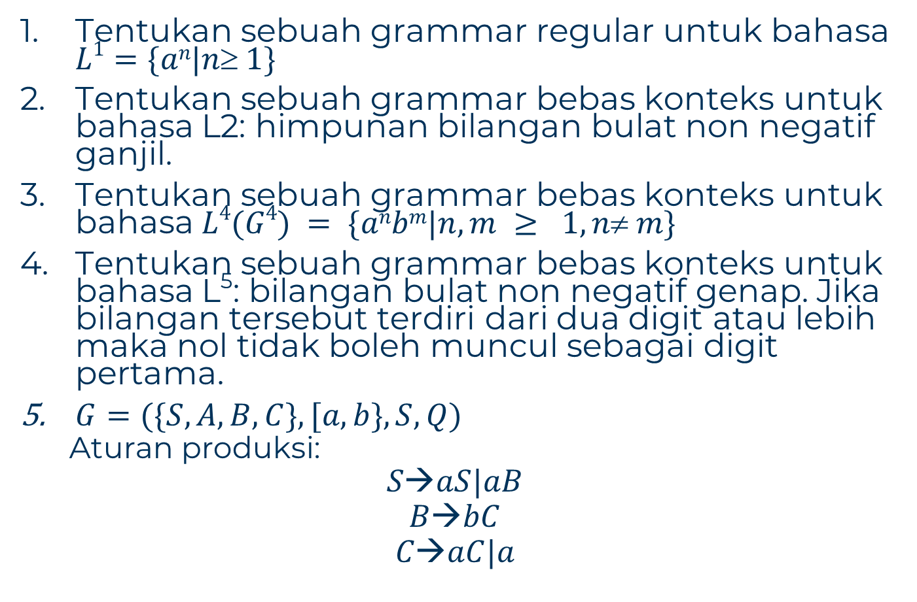
Latihan soal
Tentukan sebuah grammar regular untuk bahasa $L1=\{an|n 1\}$
Tentukan sebuah grammar bebas konteks untuk bahasa L2: himpunan bilangan bulat non negatif ganjil.
Tentukan sebuah grammar bebas konteks untuk bahasa $L4(G4) = \{anbm|n,m ≥ 1, n m\}$
Tentukan sebuah grammar bebas konteks untuk bahasa L⁵: bilangan bulat non negatif genap. Jika bilangan tersebut terdiri dari dua digit atau lebih maka nol tidak boleh muncul sebagai digit pertama.
$G=(\{S,A,B, C\}, [a, b\}, S, Q)$
Aturan produksi:
$$S→aS|aB$$
$$B→bC$$
$$C→aC|a$$

Slide 27
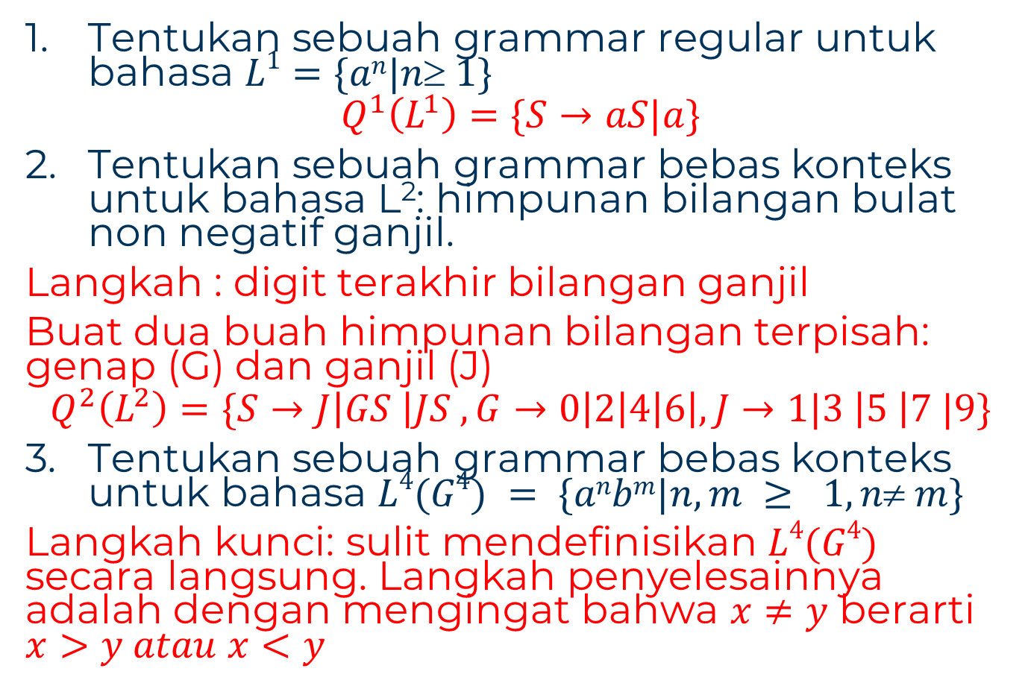
Latihan soal
Tentukan sebuah grammar regular untuk bahasa $L1=\{an|n 1\}$
$$Q^{1}\left(L^{1}\right)=\{S→aS|a\}$$
Tentukan sebuah grammar bebas konteks untuk bahasa L²: himpunan bilangan bulat non negatif ganjil.
Langkah : digit terakhir bilangan ganjil
Buat dua buah himpunan bilangan terpisah: genap (G) dan ganjil (J)
$$Q^{2}\left(L^{2}\right)=\{S→J\left|GS \left|JS , G→0\right|2\right|4\left|6\right|, J→1|3 \left|5 \right|7 |9\}$$
Tentukan sebuah grammar bebas konteks untuk bahasa $L4(G4) = \{anbm|n,m ≥ 1, n m\}$
Langkah kunci: sulit mendefinisikan $L4(G4)$ secara langsung. Langkah penyelesainnya adalah dengan mengingat bahwa $x≠y$ berarti $x>y atau x<y$

Slide 28
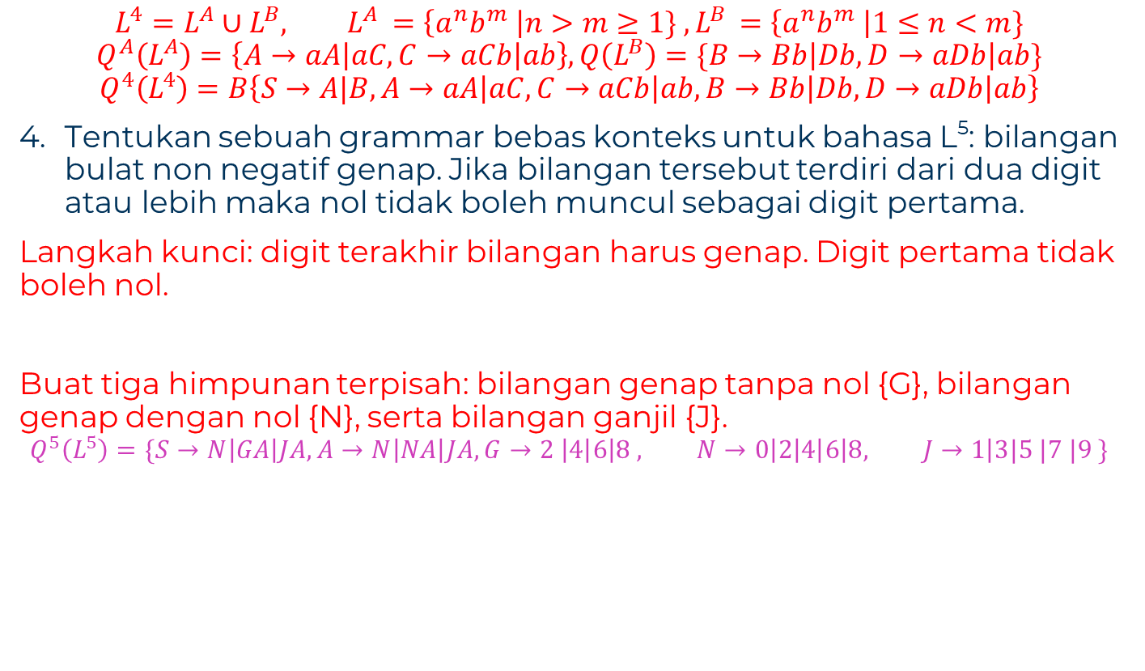
$$L^{4}=L^{A}∪L^{B}, L^{A }=\left\{a^{n}b^{m} \right|n>m≥1\} ,L^{B }=\left\{a^{n}b^{m} \right|1≤n<m\}$$
$$Q^{A}\left(L^{A}\right)=\left\{A→aA\left|aC, C→aCb\right|ab\right\}, Q\left(L^{B}\right)=\{B→Bb\left|Db, D→aDb\right|ab\}$$
$$Q^{4}\left(L^{4}\right)=B\left\{S→A|B, A→aA\left|aC, C→aCb\right|ab,B→Bb\left|Db, D→aDb\right|ab\right\}$$
Tentukan sebuah grammar bebas konteks untuk bahasa L⁵: bilangan bulat non negatif genap. Jika bilangan tersebut terdiri dari dua digit atau lebih maka nol tidak boleh muncul sebagai digit pertama.
Langkah kunci: digit terakhir bilangan harus genap. Digit pertama tidak boleh nol.
Buat tiga himpunan terpisah: bilangan genap tanpa nol {G}, bilangan genap dengan nol {N}, serta bilangan ganjil {J}.
$$Q^{5}\left(L^{5}\right)=\{S→N\left|GA\right|JA, A→N\left|NA\right|JA, G→2 \left|4\right|6\left|8 , N→0\right|2\left|4\right|6\left|8, J→1\right|3|5 |7 |9 \}$$

Slide 29
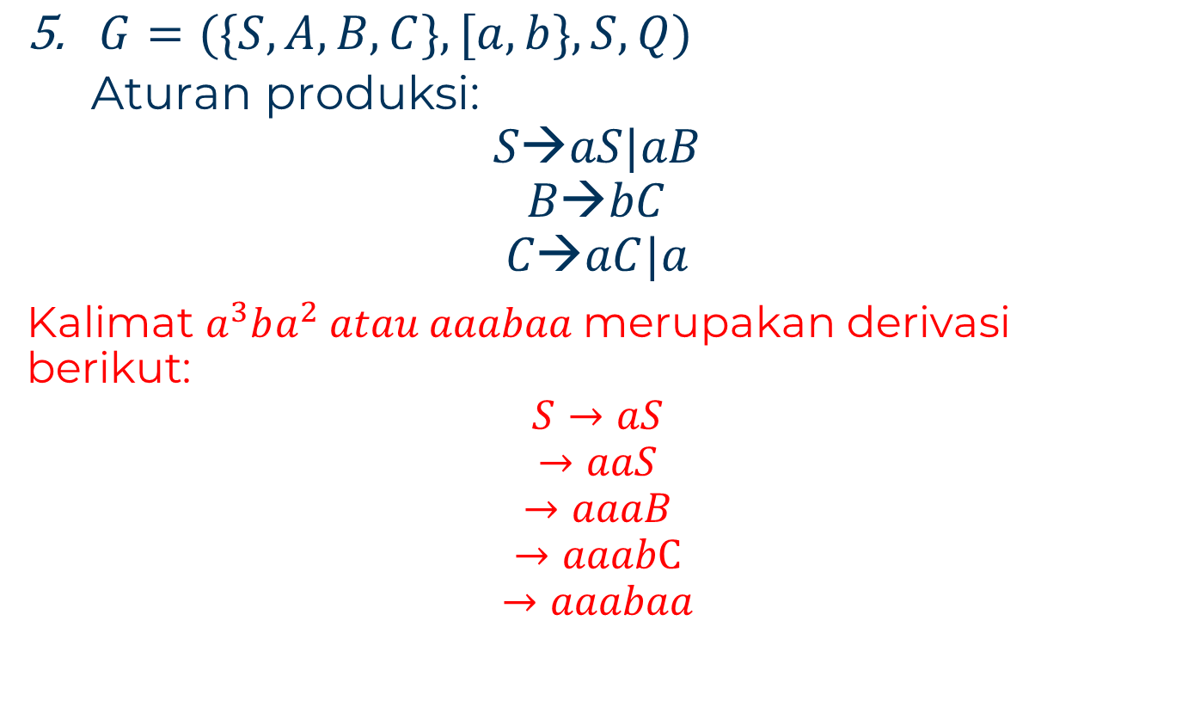
$G=(\{S,A,B, C\}, [a, b\}, S, Q)$
Aturan produksi:
$$S→aS|aB$$
$$B→bC$$
$$C→aC|a$$
Kalimat $a^{3}ba^{2} atau aaabaa$merupakan derivasi berikut:
$$S→aS$$
$$→aaS$$
$$→aaaB$$
$$→aaabC$$
$$→aaabaa$$

Slide 30

Thank You
ukrida.ac.id

